Slide 1
A First Book of ANSI C Fourth Edition
Chapter 9
Arrays, Addresses, and Pointers

Slide 2
Objectives
Array Names as Pointers
Manipulating Pointers
Passing and Using Array Addresses
Processing Strings Using Pointers
Creating Strings Using Pointers
Common Programming and Compiler Errors

Slide 3
为了说清楚什么是指针，必须弄清楚数据在内存中是如何存储的，又是如何读取的。

Slide 8
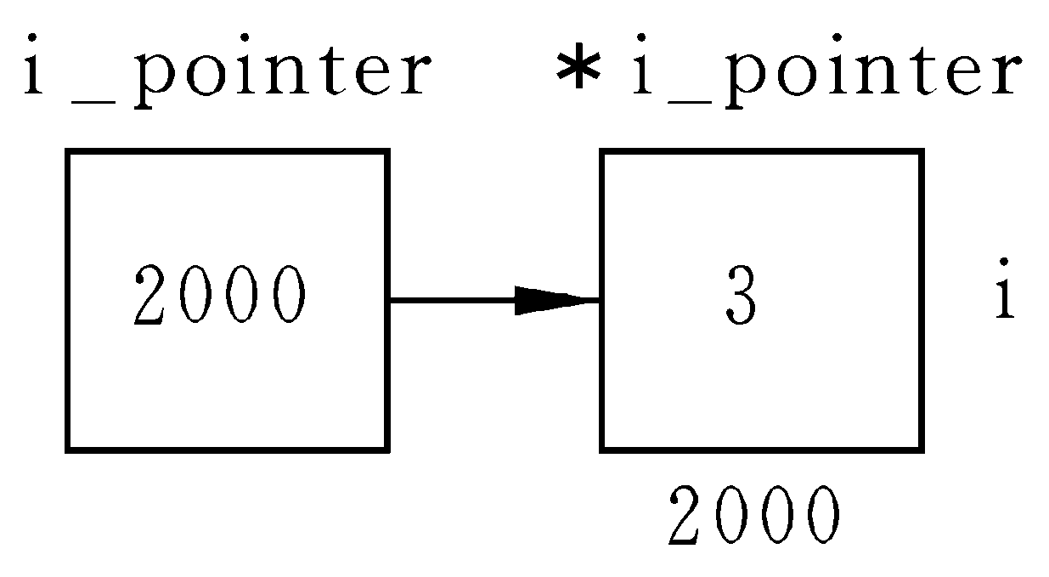
为了表示指针变量和它所指向的变量之间的联系，在程序中用“ * ”符号表示“指向”。
若已定义i_pointer为指针变量，则* i_pointer是i_pointer所指向的变量，因此* i_pointer也代表一个变量，它和变量i是同一回事。
下面两个语句作用相同：
(1)i=3;
(2) * i_pointer=3;
第二个语句含义是将3赋给指针变量i_pointer所指向的变量i.

Slide 10
说明：

Slide 13
说明：

Slide 14
说明：

Slide 15
说明：

Slide 16
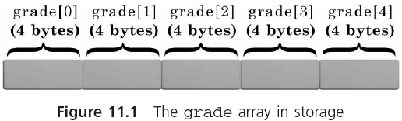
9.1 Array Names as Pointers

Slide 17
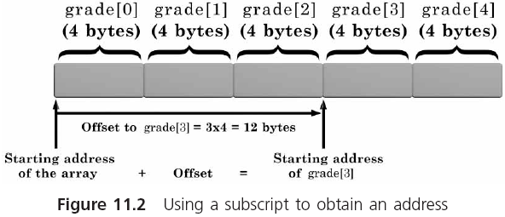
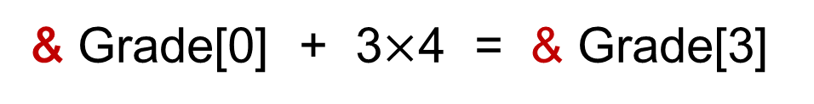
Array Names as Pointers (continued)

Slide 18
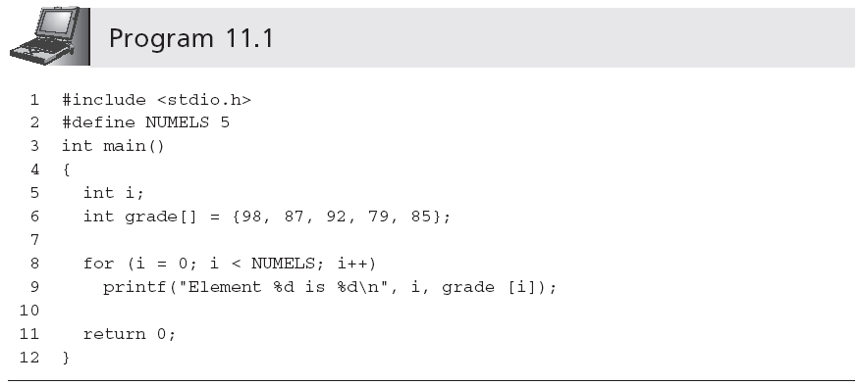
Array Names as Pointers (continued)

Slide 19
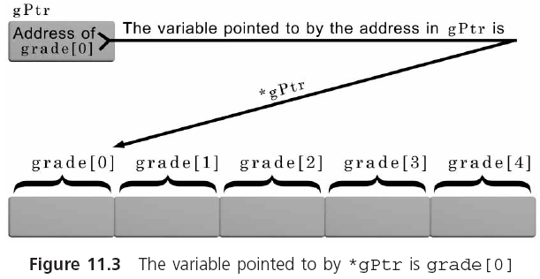
Array Names as Pointers (continued)
gPtr = &grade[0]
*gPtr = grade[0]

Slide 20
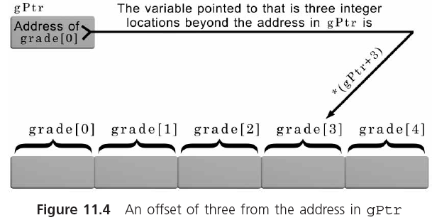
Array Names as Pointers (continued)
（gPtr+3）=& Grade[0] + 3*4 ;
*(gPtr+3) = grade[3]

Slide 21
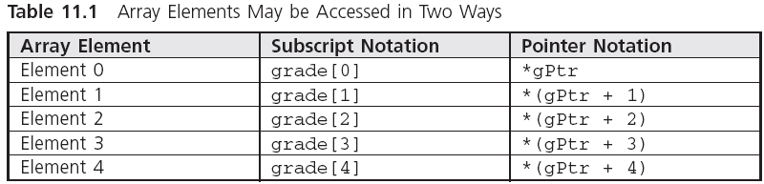
Array Names as Pointers (continued)
Notice tha the difference between *（gPtr+3）and *gPtr+3

Slide 22
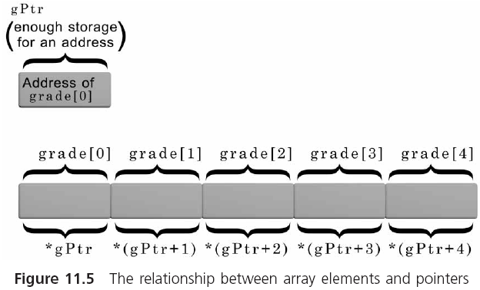
Array Names as Pointers (continued)

Slide 23
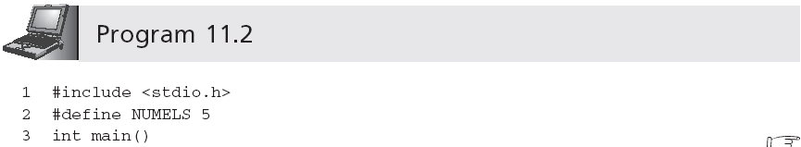
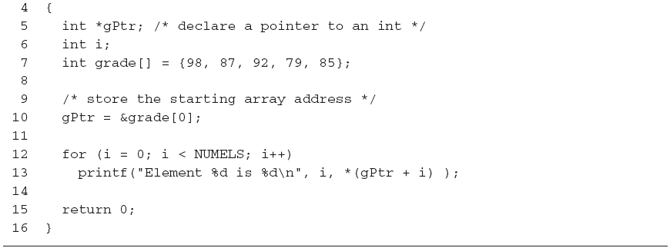
Array Names as Pointers (continued)
Parentheses are necessary

Slide 24
Array Names as Pointers (continued)
When an array is created, the compiler automatically creates an internal pointer constant for it and stores the base address of the array in this pointer.
The array name is the pointer constant created by the compiler for this array.

Slide 25
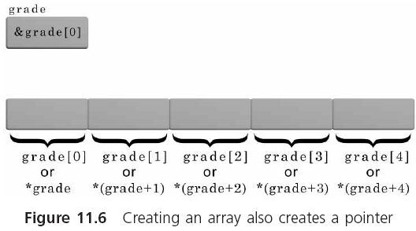
Array Names as Pointers (continued)

Slide 26

Array Names as Pointers (continued)

Slide 27
Array Names as Pointers (continued)
In most respects an array name and a pointer can be used interchangeably
An array name is a pointer constant
grade = &grade[2]; is invalid
A pointer access can always be replaced using subscript notation
numPtr[i] is valid even if numPtr is a pointer variable
Pointers are more efficient than using subscripts for array processing because the internal conversion from subscripts to addresses is avoided

Slide 28
9.2 Manipulating Pointers
A pointer, constructed either as a variable or function parameter, contains a value: an address
By adding numbers to and subtracting numbers from pointers, we can obtain different addresses
The addresses in pointers can be compared using any of the relational operators (==, !=, <, >, etc.)
Pointers can be initialized when they are declared

Slide 29
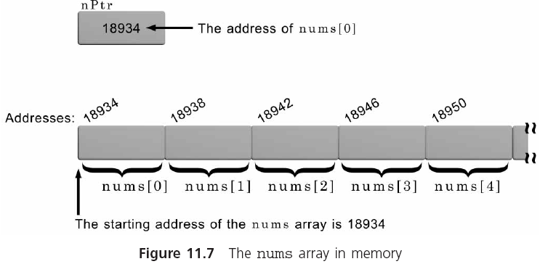
Pointer Arithmetic
int nums[100];
int *nPtr;
nPtr = &nums[0];
nPtr = nums;

Slide 30
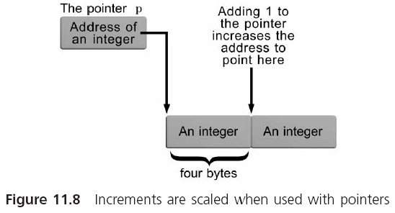
Pointer Arithmetic (continued)
Pointer + number = Pointer + number * sizeof（data type being pointed to）

Slide 31
*ptNum++
*++ptNum
*ptNum--
*--ptNum
// use the pointer and then increment it
// increment the pointer before using it
// use the pointer and then decrement it
// decrement the pointer before using it
The most commonly used is the first *ptNum++ .
This expression allows each element in an array to be accessed as the address is “marched along ” from the starting address of the array to the address of the last element.

Slide 32
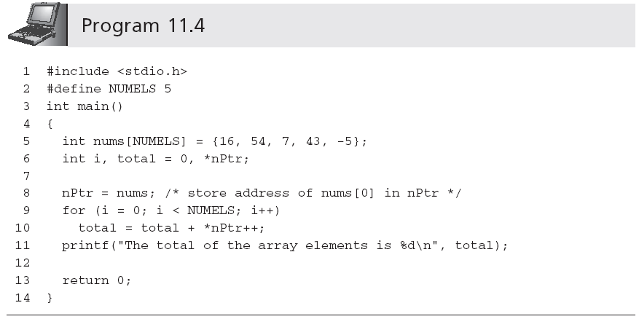
Pointer Arithmetic (continued)
Can be replaced with total += *nPtr++

Slide 33
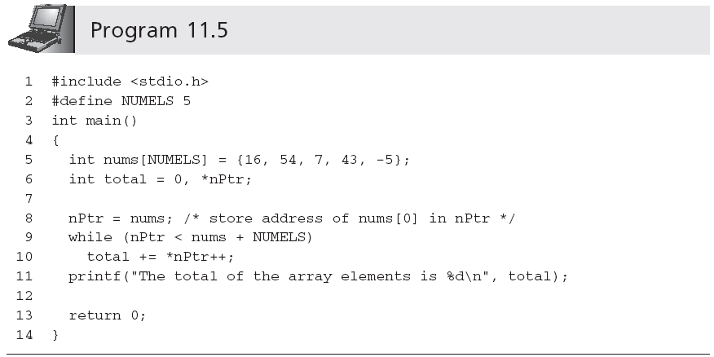
Pointer Arithmetic (continued)

Slide 34
Pointer Initialization
Pointers can be initialized when they are declared:
int *ptNum = &miles; /* miles has been previously declared */
int *ptNum = &miles;
int miles;
×
double *zing = &prices[0];
double *zing = prices;

Slide 35
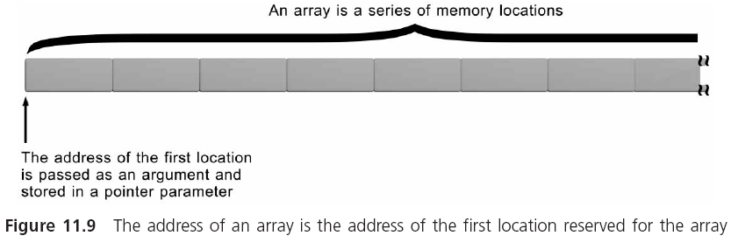
9.3 Passing and Using Array Addresses

Slide 36
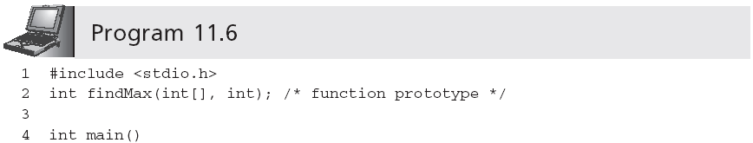
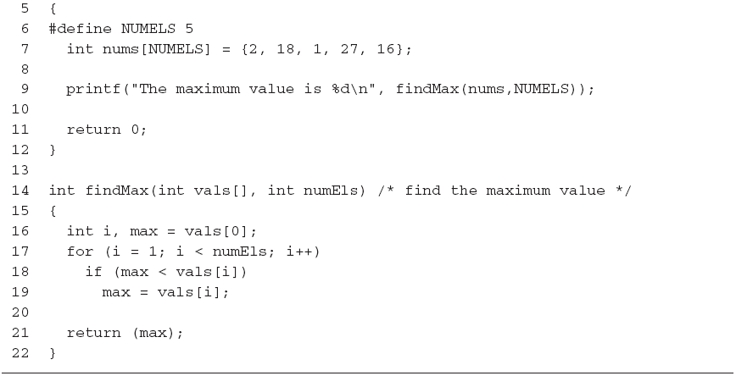
Passing and Using Array Addresses (continued)
Calling findMax(&nums[2], 3) would be valid too
Can be replaced with findMax(int *vals, int numEls)
Note: vals is a pointer parameter; thus, its address can be modified (but nums’ address in main(), cannot).

Slide 37
Passing and Using Array Addresses (continued)
11-6-1.cpp
findMax() can be rewritten as:
1 int findMax(int *vals, int numEls)
2 /* vals declared as a pointer */
3 {
4 int i, max;
5 max = *vals++;
6
7 for (i = 1; i < numEls; i++, vals++)
8 if (max < *vals)
9 max = *vals;
10
11 return(max);
12 }

Slide 38
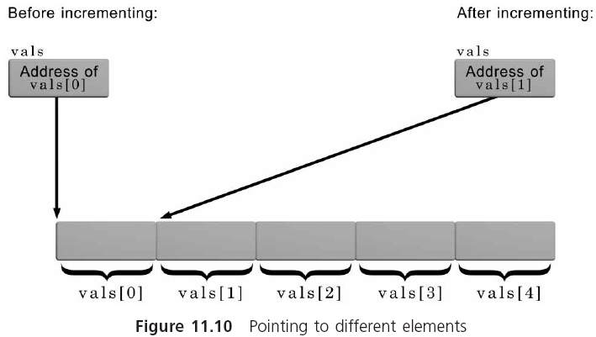
Passing and Using Array Addresses (continued)

Slide 39
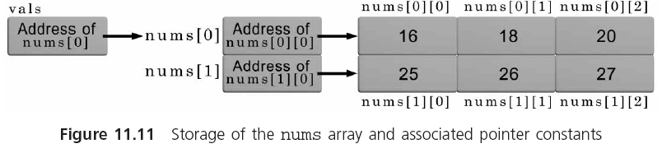
Advanced Pointer Notation
#define ROWS 2
#define COLS 3
int nums[ROWS][COLS] = { {16,18,20},
{25,26,27} };
11-two dimension.cpp
nums

Slide 40
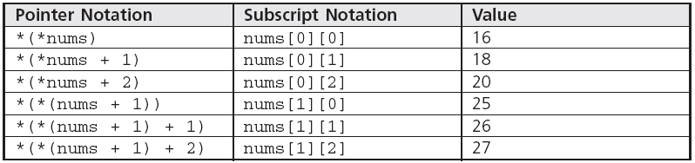
The red font is address of the element
*(*nums)
*(*nums+1)
*(*nums+2)
nums
*nums
*(nums+1)
*(*(nums+1))
*(*(nums+1)+1)
*(*(nums+1)+2)

Slide 41
int a[10], *p;
p = a;
*(p+i), p[i], *(a+i) 三者等价

Slide 42
int a[10], *p, i;
p = a;
for(i = 0; i < 10; i++)
scanf(“%d”, p++);
for( i = 0; i < 10; i++, p++)
printf(“%d”, *p);

Slide 43
int a[10], *p, i;
p = a;
(*p)++与*p++区别？

Slide 44

(1) 如果指针变量p已指向数组中的一个元素，则p+1指向同一数组中的下一个元素，p-1指向同一数组中的上一个元素。
float a[10],*p=a;
假设a[0]的地址为2000，则
p的值为2000
p+1的值为2004
p-1的值为1996
越界

Slide 45
p
p+1,a+1
a[0]
a[1]
a[2]
a[3]
a[4]
a[5]
a[6]
a[7]
a[8]
a[9]
(2) 如果ｐ的初值为&a[0]，则p+i和a+i就是数组元素a[i]的地址，或者说，它们指向a数组序号为i的元素
p+i,a+i
p+9,a+9

Slide 46
p
p+1,a+1
a[0]
a[1]
a[2]
a[3]
a[4]
a[5]
a[6]
a[7]
a[8]
a[9]
(3) *(p+i)或*(a+i)是p+i或a+i所指向的数组元素，即a[i]。
p+i,a+i
*(p+i)
p+9,a+9

Slide 47
(4) 如果指针p1和p2都指向同一数组
p2-p1的值是4
不能p1+p2
a[0]
a[1]
a[2]
a[3]
a[4]
a[5]
a[6]
a[7]
a[8]
a[9]
p1
p2

Slide 48
例 用指针方法对10个整数按由大到小顺序排序。
解题思路：
在主函数中定义数组a存放10个整数，定义int *型指针变量p指向a[0]
定义函数sort使数组a中的元素按由大到小的顺序排列
在主函数中调用sort函数，用指针p作实参
用选择法进行排序

Slide 49
#include <stdio.h>
int main()
{ void sort(int x[ ],int n);
int i,*p,a[10];
p=a;
for(i=0;i<10;i++) scanf(“%d”,p++);
p=a;
sort(p,10);
for(p=a,i=0;i<10;i++)
{ printf(“%d ”,*p); p++; }
printf("\n");
return 0;
}

Slide 50
void sort(int *x,int n)
void sort(int x[],int n)
{ int i,j,k,t;
for(i=0;i<n-1;i++)
{ k=i;
for(j=i+1;j<n;j++)
if(x[j]>x[k]) k=j;
if(k!=i)
{ t=x[i];x[i]=x[k];x[k]=t; }
}
}
if (*(x+j)>*(x+k)) k=j;
{t=*(x+i);*(x+i)=*(x+k);*(x+k)=t;}

Slide 51
通过指针引用多维数组
1. 多维数组元素的地址
int a[3][4]={{1,3,5,7},
{9,11,13,15},{17,19,21,23}};
a[0]
a[0]+1
a[0]+2
a[0]+3
列指针
a
a+1
a[0]
a[1]
a[2]
1 | 3 | 5 | 7
9 | 11 | 13 | 15
17 | 19 | 21 | 23
a+2
行指针

Slide 52
行指针每加1，走一行
a代表第0行首地址
a+1代表第1行首地址
a+2代表第2行首地址
a[0]
a[0]+1
a[0]+2
a[0]+3
列指针
a
a+1
a[0]
a[1]
a[2]
1 | 3 | 5 | 7
9 | 11 | 13 | 15
17 | 19 | 21 | 23
a+2
行指针

Slide 53
a+i代表行号为i的行首地址（按行变化）
*(a+i)代表什么？
相当于a[i]
a[0]
a[0]+1
a[0]+2
a[0]+3
列指针
a
a+1
a[0]
a[1]
a[2]
1 | 3 | 5 | 7
9 | 11 | 13 | 15
17 | 19 | 21 | 23
a+2
行指针

Slide 54
列指针每加1，走一列
a[0]代表a[0][0]的地址
a[0]+1代表a[0][1]的地址
a[0]+2代表a[0][2]的地址
a[0]+3代表a[0][3]的地址
a[0]
a[0]+1
a[0]+2
a[0]+3
列指针
a
a+1
a[0]
a[1]
a[2]
1 | 3 | 5 | 7
9 | 11 | 13 | 15
17 | 19 | 21 | 23
a+2
行指针

Slide 55
a[1]代表谁的地址？
a[1]+1代表谁的地址？
a[1]+2代表谁的地址？
a[1]+3代表谁的地址？
a[0]
a[0]+1
a[0]+2
a[0]+3
列指针
a
a+1
a[0]
a[1]
a[2]
1 | 3 | 5 | 7
9 | 11 | 13 | 15
17 | 19 | 21 | 23
a+2
行指针

Slide 56
a[i]+j代表谁的地址？
代表a[i][j]的地址
*(a[i]+j)代表什么？
代表元素a[i][j]
*(*(a+i)+j)代表什么？
与*(a[i]+j)等价
a[0]
a[0]+1
a[0]+2
a[0]+3
列指针
a
a+1
a[0]
a[1]
a[2]
1 | 3 | 5 | 7
9 | 11 | 13 | 15
17 | 19 | 21 | 23
a+2
行指针

Slide 57
int a[3][4];
a[0], a[1], a[2]是地址，是一维数组的地址；
*(a+0), *(a+1), *(a+2)也是一维数组的地址；

Slide 58
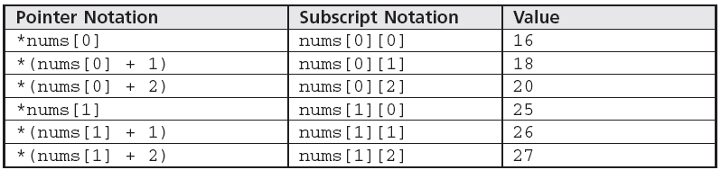
*nums = nums[0]
nums

Slide 59
Advanced Pointer Notation (continued)
A function that receives an integer two-dimensional array can be declared as:
calc(int pt[2][3])
calc(int pt[][3])
calc(int (*pt)[3])
It refers to a single pointer of objects of three integers
The following declaration would be wrong:
calc(int *pt[3])
It refers to an array of three pointers, each one pointing to a single integer
11.two dimension-pointer

Slide 60
Pointer variable to two dimension
Case：
int main()
{
int a[3][4] = {1,3,5,7,
9,11,13,15,
17,19,21,23};
int (*pt)[4], i, j;
pt = a;
printf("Type row and column you wanted to output: ");
scanf("%d %d", &i,&j);
printf("a[%d,%d] = %d\n", i, j, *(*(pt+i)+j) );
Note
int (*pt)[4] : point to a two dimension array
int *pt[4] is a pointer array
11.two dimension-pointer.cpp

Slide 61
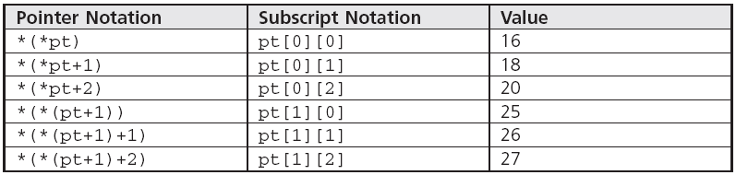
Advanced Pointer Notation (continued)
Once the correct declaration for pt is made (any of the three valid declarations), the following notations within the function calc() are all equivalent:

Slide 62
例：有若干个学生的成绩(每个学生有4门课程)，要求在用户输入学生序号以后，能输出该学生的全部成绩。
用指针函数来实现。

Slide 63
运行结果：
enter the number of student:1 ↙The scores of No.1 are: 56.00 89.00 67.00 88.00

Slide 66
例：求a和b中的最大者。(通过指针变量调用函数)

Slide 67
说明：

Slide 68
说明：

Slide 69
Advanced Pointer Notation (continued)
A function can return a pointer
int * calc() //function headerline
Pointers to functions are possible because function names, like array names, are themselves pointer constants
int (*calc)()
Declares calc to be a pointer to a function that returns an integer
If, for example, sum() returns an integer, the assignment calc = sum; is valid

Slide 70
指向指针的指针变量

Slide 72
说明：

Slide 73
运行结果：
1 3 5 7 9
1 3 5 7 9

Slide 75
指针数组作main函数的形参

Slide 79
9.3 Processing Strings Using Pointers
void strcopy(char string1[], char string2[])
{
int i = 0;
while (string1[i] = string2[i])
i++;
}
void strcopy(char *string1, char *string2)
{
while (*string1 = *string2)
{
string1++;
string2++;
}
return;
}
while (*string1++ = *string2++)
;

Slide 80
9.4 Creating Strings Using Pointers
The definition of a string automatically involves a pointer (a pointer constant)
char message1[81];
reserves storage for 81 characters and automatically creates a pointer constant
message1, that contains the address of message1[0]

Slide 81
Creating Strings Using Pointers
It is also possible to create a string using a pointer
char *message2;
Now, assignment statements,
such as message2 = "this is a string";, can be made
Strings cannot be copied using an assignment operator

Slide 82
Allocating Space for a String
The following declaration is valid:
char *message = "abcdef";
But, this is not:
char *message; /* declaration for a pointer */
strcpy(message,"abcdef"); /* INVALID copy */
The strcpy is invalid here because the declaration of the pointer only reserves sufficient space for one value—an address

Slide 83
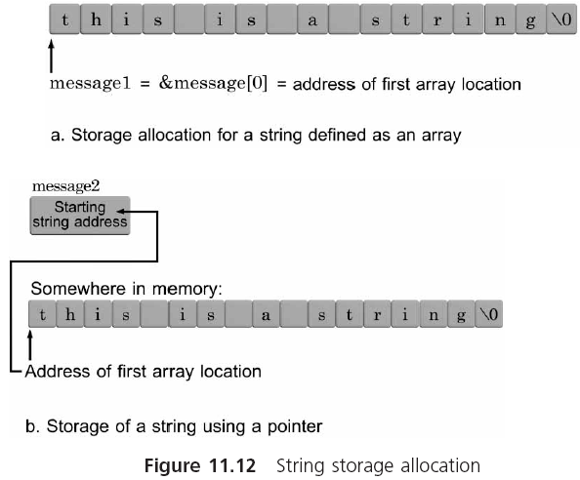
char message1[81] = "this is a string;
char *message2 = “this is a string”;

Slide 84
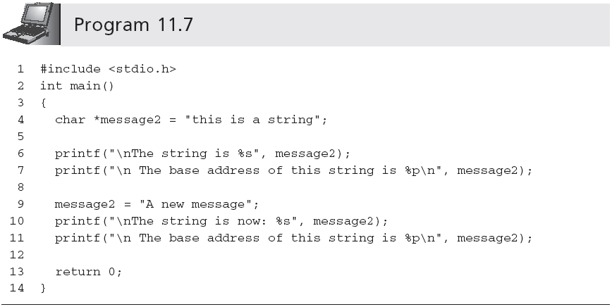
Creating Strings Using Pointers
Does not overwrite the first string

Slide 85
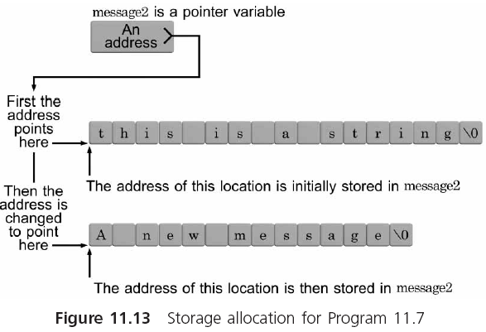
Creating Strings Using Pointers

Slide 86
Pointer Arrays
Example:
char *seasons[4];
seasons[0] = "Winter";
seasons[1] = "Spring";
seasons[2] = "Summer";
seasons[3] = "Fall";
Or:
char *seasons[4] = {"Winter",
"Spring",
"Summer",
"Fall"};

Slide 87
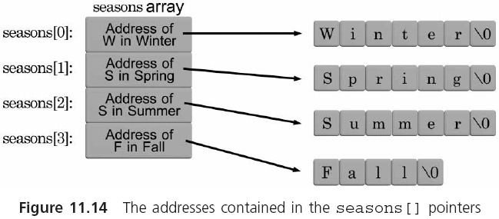
Pointer Arrays (continued)

Slide 88
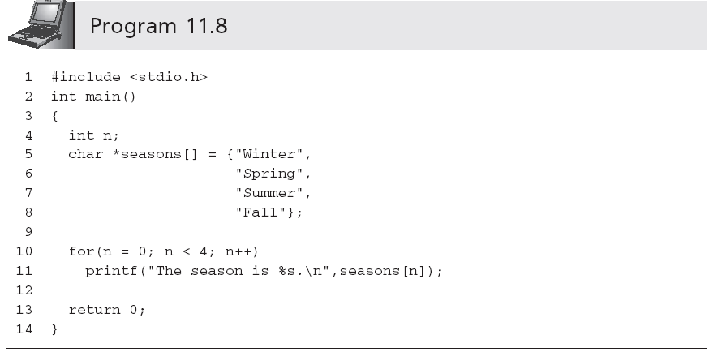
Pointer Arrays (continued)

Slide 89
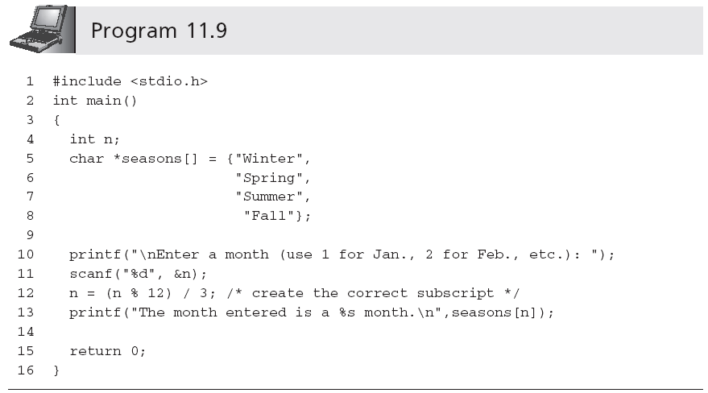
Pointer Arrays (continued)

Slide 90
例 将字符串a复制为字符串b，然后输出字符串b。
解题思路：定义两个字符数组a和b，用“I am a student.”对a数组初始化。将a数组中的字符逐个复制到b数组中。可以用不同的方法引用并输出字符数组元素，今用地址法算出各元素的值。

Slide 91

#include <stdio.h>
int main()
{ char a[ ]=“I am a student.”,b[20];
int i;
for(i=0;*(a+i)!='\0';i++)
*(b+i)=*(a+i);
*(b+i)=‘\0’;
printf(“string a is:%s\n”,a);
printf("string b is:");
for(i=0;b[i]!='\0';i++)
printf(“%c”,b[i]);
printf("\n");
return 0;
}
printf("string b is:%s\n“,b);

Slide 92
例 用指针变量来处理上例问题。
解题思路：定义两个指针变量p1和p2，分别指向字符数组a和b。改变指针变量p1和p2的值，使它们顺序指向数组中的各元素，进行对应元素的复制。

Slide 93
#include <stdio.h>
int main()
{char a[]="I am a boy.",b[20],*p1,*p2;
p1=a; p2=b;
for( ; *p1!=‘\0’; p1++,p2++)
*p2=*p1;
*p2=‘\0’;
printf(“string a is:%s\n”,a);
printf(“string b is:%s\n”,b);
return 0;
}

Slide 94
使用字符指针变量和字符数组的比较
用字符数组和字符指针变量都能实现字符串的存储和运算，但它们二者之间是有区别的，不应混为一谈，主要有以下几点。
存储单元的内容
编译时为字符数组分配若干存储单元，以存放各元素的值，而对字符指针变量，只分配一个存储单元

Slide 95
使用字符指针变量和字符数组的比较
用字符数组和字符指针变量都能实现字符串的存储和运算，但它们二者之间是有区别的，不应混为一谈，主要有以下几点。
存储单元的内容
char *a; scanf(“%s”,a); 错
char *a,str[10];
a=str;
scanf (“%s”,a); 对

Slide 96
使用字符指针变量和字符数组的比较
用字符数组和字符指针变量都能实现字符串的存储和运算，但它们二者之间是有区别的，不应混为一谈，主要有以下几点。
指针变量的值是可以改变的，而数组名代表一个固定的值(数组首元素的地址)，不能改变。

Slide 97
例 改变指针变量的值。
#include <stdio.h>
int main()
{ char *a="I love China!";
a=a+7;
printf(“%s\n”,a);
return 0;
}

Slide 98
使用字符指针变量和字符数组的比较
用字符数组和字符指针变量都能实现字符串的存储和运算，但它们二者之间是有区别的，不应混为一谈，主要有以下几点。
字符数组中各元素的值是可以改变的，但字符指针变量指向的字符串常量中的内容是不可以被取代的。
char a[]=”House”,*b=” House”;
a[2]=’r’; 对

Slide 99
使用字符指针变量和字符数组的比较
用字符数组和字符指针变量都能实现字符串的存储和运算，但它们二者之间是有区别的，不应混为一谈，主要有以下几点。
字符数组中各元素的值是可以改变的，但字符指针变量指向的字符串常量中的内容是不可以被取代的。
char a[]=”House”,*b=”House”;
b[2]=’r’; 错

Slide 100

动态内存分配与指向它的指针变量
什么是内存的动态分配
怎样建立内存的动态分配
void指针类型

Slide 101
什么是内存的动态分配
非静态的局部变量是分配在内存中的动态存储区的，这个存储区是一个称为栈的区域
C语言还允许建立内存动态分配区域，以存放一些临时用的数据，这些数据需要时随时开辟，不需要时随时释放。这些数据是临时存放在一个特别的自由存储区，称为堆区

Slide 102
怎样建立内存的动态分配
对内存的动态分配是通过系统提供的库函数来实现的，主要有malloc，calloc，free，realloc这4个函数。

Slide 103
怎样建立内存的动态分配
１．malloc函数
其函数原型为
void *malloc(unsigned int size);
其作用是在内存的动态存储区中分配一个长度为size的连续空间
函数的值是所分配区域的第一个字节的地址，或者说，此函数是一个指针型函数，返回的指针指向该分配域的开头位置

Slide 104
怎样建立内存的动态分配
malloc(100);
开辟100字节的临时分配域，函数值为其第1个字节的地址
注意指针的基类型为void，即不指向任何类型的数据，只提供一个地址
如果此函数未能成功地执行（例如内存空间不足），则返回空指针(NULL)

Slide 105
怎样建立内存的动态分配
2．calloc函数
其函数原型为
void *calloc(unsigned n,unsigned size);
其作用是在内存的动态存储区中分配n个长度为size的连续空间，这个空间一般比较大，足以保存一个数组。

Slide 106
怎样建立内存的动态分配
用calloc函数可以为一维数组开辟动态存储空间，n为数组元素个数，每个元素长度为size。这就是动态数组。函数返回指向所分配域的起始位置的指针；如果分配不成功，返回NULL。如：
p=calloc(50,4);
开辟50×4个字节的临时分配域，把起始地址赋给指针变量p

Slide 107
怎样建立内存的动态分配
3．free函数
其函数原型为
void free(void *p);
其作用是释放指针变量ｐ所指向的动态空间，使这部分空间能重新被其他变量使用。p应是最近一次调用calloc或malloc函数时得到的函数返回值。

Slide 108
怎样建立内存的动态分配
free(p);
释放指针变量ｐ所指向的已分配的动态空间
free函数无返回值

Slide 109
怎样建立内存的动态分配
4. realloc函数
其函数原型为
void *realloc(void *p,unsigned int size);
如果已经通过malloc函数或calloc函数获得了动态空间，想改变其大小，可以用recalloc函数重新分配。

Slide 110
怎样建立内存的动态分配
用realloc函数将p所指向的动态空间的大小改变为size。p的值不变。如果重分配不成功，返回NULL。如
realloc(p,50);
将p所指向的已分配的动态空间改为50字节

Slide 111
怎样建立内存的动态分配
以上4个函数的声明在stdlib.h头文件中，在用到这些函数时应当用“#include <stdlib.h>”指令把stdlib.h头文件包含到程序文件中。

Slide 112
void指针类型
例8.30 建立动态数组，输入5个学生的成绩，另外用一个函放数检查其中有无低于60分的，输出不合格的成绩。

Slide 113
void指针类型
解题思路：用malloc函数开辟一个动态自由区域，用来存5个学生的成绩，会得到这个动态域第一个字节的地址，它的基类型是void型。用一个基类型为int的指针变量p来指向动态数组的各元素，并输出它们的值。但必须先把malloc函数返回的void指针转换为整型指针，然后赋给p1

Slide 114
#include <stdio.h>
#include <stdlib.h>
int main()
{ void check(int *);
int *p1,i;
p1=(int *)malloc(5*sizeof(int));
for(i=0;i<5;i++)
scanf("%d",p1+i);
check(p1);
return 0;
}

Slide 115

void check(int *p)
{ int i;
printf("They are fail:");
for(i=0;i<5;i++)
if (p[i]<60)
printf("%d ",p[i]);
printf("\n");
}

Slide 116
void *memset(void *s, int ch, size_t n);
char buffer[4];
memset(buffer,0,sizeof(char)*4);
strcpy(buffer,"123");
void *memcpy(void *destin, void *source, unsigned n);
char buffer[20];
memset(buffer,0,sizeof(char)*20);
memcpy(buffer,"123",3);

Slide 117
Common Programming Errors
Using a pointer to reference nonexistent array elements
Incorrectly applying the address and indirection operators
if pt is a pointer variable,
pt = &45
pt = &(miles+10)
pt = &miles+10
Invalid. Because 45 is constant value
Invalid. miles + 10 is a value, not variable
Valid. 10 is added to the address of miles.

Slide 118
Addresses of pointer constants cannot be taken
E.g.
int nums[25];
int *pt;
pt = &nums;
is invalid. nums is a pointer constant , is address
Not providing sufficient space for the end-of-string NULL character when a string is defined as an array of characters, and not including the \0 NULL character when the array is initialized

Slide 119
Common Programming Errors
Misunderstanding the terminology
For example, if text is defined as
char *text;
it is sometimes referred to as a string
Becoming confused about whether a variable contains an address or is an address
Pointer variables and pointer arguments contain addresses
The address “contained in” the pointer constant cannot be altered

Slide 120
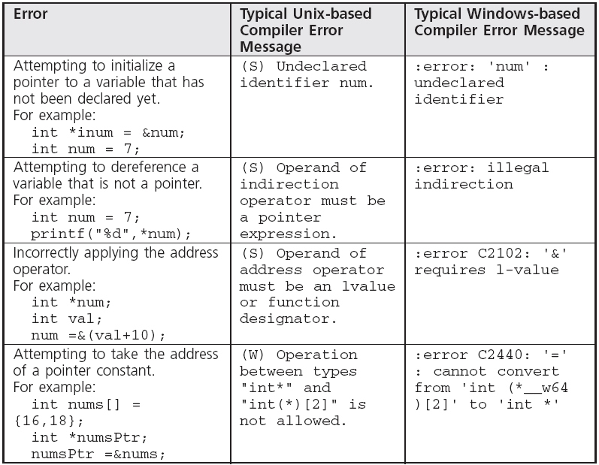
Common Compiler Errors

Slide 121
Summary
An array name is a pointer constant
val and val[0] can be interchangeably
Any access to an array element using subscript notation can always be replaced using pointer notation
a[i] = *（a+i）
Arrays are passed to functions by address, not by value

Slide 122
Summary
When a single-dimensional array is passed to a function, the parameter declaration for the array can be either an array declaration or a pointer declaration
In place of subscripts, pointer notation and pointer arithmetic are especially useful for manipulating string elements
double a [ ]
double *a
The two declarations are equivalent

Slide 123
Summary (continued)
String storage can be created by declaring an array of characters or a pointer to be a character
Pointers can be incremented, decremented, and compared

Slide 124
作业
1. 写一个函数（以指针为参数），将主函数数组中n个整数按相反顺序存放。
2. 将以前生成n范围内随机与做M次实验的作业，其n、M的输入通过main函数完成。
3. (可选题)建立内存数据库，有一数据表（学号：整型4个字节、性别：字符型、课程分数：浮点型），共100条记录。使用malloc分配100*（4+1+4）内存空间，每条记录4+1+4大小。每条记录（记录定位通过指针偏移完成）用scanf输入时，它的每个域通过强制类型转换完成（如（float*）加在分数指针处）。用printf输出给定的记录。
扩展：再分配一个内存空间，作为上述表的索引空间，即将学号（1~100）作为关键字，分配100*4的空间，并用学号作为下标访问获得表记录的首地址。

Slide 125
int a[3][4];
a+2, (int*)a+2 各指向哪个数组元素的地址

Slide 126
char str[] = “message”;
char str[] = “message ”; 后有一空格
两个数组的大小？

Slide 127
char *a; a=”I love China!”;
char str[14];str[0]=’I’;
char str[14]; str=”I lov”;

Slide 128
暴力排序
#include <stdio.h>
#include <stdlib.h>
#define MAX_NUM 1000
int Sort( int *preA, int * curA, int n)
{
if( (preA==NULL) || (curA==NULL) || (n<2) ) return -1;
int curI = MAX_NUM, i, j;
for( i = 0; i < n; i++ ) {
int temp = 0;
for( j = 0 ; j < n; j++)
{ if( (preA[j] < curI ) && (preA[j] > temp ) ) temp = preA[j]; }
curA[i] = temp; curI = curA[i];
}
return 1;
}
int main(int argc, char *argv[]) {
int pre[4]={4,3,5,2}, cur[4]={};
Sort(pre,cur,4);
return 1;}

Slide 129
练习1
void inv(int *x, int n)
{
if (x==NULL) return;
int *p,temp,*i,*j,m=(n-1)/2;
i=x; j=x+n-1; p=x+m;
for(; i<=p; i++, j--)
{
temp=*i;
*i=*j;
*j=temp;
}
}

Slide 130
练习1
include <stdio.h>
void inv(int *x,int n);
void main( )
{
int i,a[10]={3,7,9,11,0,6,7,5,4,2};
printf(“The original array:＼n”);
for(i=0;i<10;i++)
printf(“%d”,a[i]);
printf(“＼n”);
inv(a,10);
printf(“The array has been inverted:＼n”);
for(i=0;i<10;i++)
printf(“%d”,a[i]);
printf(“＼n”);
}

Slide 131
练习2
#include <stdio.h>
#include <stdlib.h>
int main(int argc, char *argv[])
{
int n = 0, M = 0;
while(argc>1)
{
++argv;
printf("%s\n",*argv);
if(argc == 3)
n=atoi(*argv);
else
M=atoi(*argv);
--argc;
}
return 0;
}

